Slide 1
Об актуальных проблемах кадрового обеспечения коммунальных предприятий Иркутской области
Попов Николай Иванович
председатель Ассоциации
«Региональное отраслевое объединение работодателей
«Союз коммунальных предприятий Иркутской области»
29 марта 2018г.

Slide 2
ЖКХ региона в цифрах
> 2000 предприятий ЖКХ
Занятость > 45 000 чел.
Удельный вес отрасли в ВРП -7,7%
Жилищные услуги
27 млрд. руб. – объем реализации жилищно-коммунальных услуг населению в 2016г.
Услуги коммунальные
Услуги ЖКХ:
Отопление;
Горячее и холодное водоснабжение;
Водоотведение;
Газо- и электроснабжение;
Благоустройство и поддержание чистоты;
Управление МКД;
Вывоз коммунальных отходов.

Slide 3
Предыстория
1990-е гг.:
Кризис в стране + передача объектов ЖКХ в муниципальную собственность = резкий рост аварий (г. Усть-Кут, г. Тулун, г. Лесогорск, г. Черемхово, п. Чуна);
Первые реформы ЖКХ.
2000-е гг.:
Переход на рыночные условия + бюджетное финансирование технического перевооружения, мероприятий по энергоресурсосбережению = снижение потерь и расходов предприятий.
2010-е гг.:
Реализация Министерством жилищной политики, энергетики и транспорта Иркутской области ряда целевых государственных программ: «Модернизация жилищно-коммунального хозяйства»; «Энергосбережение и повышение энергетической эффективности», «Чистая вода», «Создание региональной системы эффективного управления в жилищной сфере» и др.;
Реализация механизма частно-государственного партнерства (концессионные соглашения, инвестиционные программы).
Результат:
Рост удовлетворенности населения жилищно-коммунальными услугами:
2008 год – 18%, 2010г. – 22,4%, 2015г. - > 50% населения удовлетворительно оценивают качество ЖКУ.

Slide 4
Актуальные проблемы
Высокий износ объектов коммунальной инфраструктуры, что приводит к низкому КПД оборудования, большим потерям тепла и воды, перерасходу топлива и электроэнергии;
Неудовлетворительное финансовое состояние большого числа предприятий ЖКХ;
Устаревшие и не отвечающие современным требованиям методы хозяйствования, слабая заинтересованность управленческого персонала в повышении эффективности работы систем;
Нежелание граждан – собственников жилых помещений активно включаться в управление жилым фондом;
Отсутствие профессиональных кадров («старение» среднего возраста):
В.В. Путин: «Дефицит квалифицированных специалистов ЖКХ в России
приближается к 70%».

Slide 5
«Кадровый голод»: причины
Слабое обеспечение подготовки кадров ЖКХ системой средне-профессионального образования:
низкий спрос на специальности ЖКХ;
устаревшая материально-техническая база учебных заведений;
отсутствие системы государственного заказа на кадры;
Сложности при трудоустройстве выпускников, не имеющих опыта работы по специальности;
Отсутствие единого информационного пространства, объединяющего выпускников и работодателей ЖКХ;
Низкая эффективность государственной политики в области адресной поддержки молодых специалистов, неразвитость системной работы с молодыми кадрами;
Низкий уровень заработной платы в отрасли;
Непрестижность специальностей ЖКХ.

Slide 6
Кадровый вопрос на совещании коммунальных предприятий 18.01.2018г.
Общественная палата Иркутской области и Ассоциация «РООР «Союз коммунальных предприятий Иркутской области» 18.01.2018г. провели совещание с руководителями коммунальных предприятий по вопросам кадрового обеспечения.
Серьезный запрос от предприятий на квалифицированных работников
Консолидация интересов органов власти, потребителей, работодателей и образовательных организаций
Поднятие престижа работников ЖКХ;
Реализация отраслевого тарифного соглашения;
Разработка и запуск в регионе реальной программы подготовки и переподготовки кадров для коммунальных предприятий.

Slide 7
Президент РФ о подготовке кадров среднего звена
В.В. Путин 7 марта 2018г. в Екатеринбурге провел совещание по развитию среднего профессионального образования, на котором он отметил следующее:
«Важно, используя накопленный опыт и методики, сделать так, чтобы вся наша система подготовки кадров соответствовала и учитывала технологические перемены, которые происходят в мире.
Уже изменилось и будет меняться само содержание труда рабочего: сегодня он, по сути, инженер, человек с инженерными знаниями, как минимум, способный управлять сложными техническими устройствами.
Система профессионального образования должна быть гибкой, предусматривать разные сроки и формы подготовки. Речь идет не только об обучении ребят, которые закончили школу, но и о переподготовке уже состоявшихся специалистов, потому что каждому человеку сегодня нужно учиться постоянно, в течение всей жизни».
Задачи, поставленные президентом России:
Учет стратегии регионального развития;
Обучение на самой передовой учебной и производственной базах;
Объективная, независимая, прозрачная оценка компетенций с демонстрацией навыков на практике.

Slide 8
Внимание к проблеме со стороны государства и общественности
2014 год – СПК ЖКХ – орган управления проф. квалификациями в ЖКХ
В том числе ЦОК ЖКХ в Иркутской области
2016 год – Координационный Совет по развитию профессиональных квалификаций при Губернаторе Иркутской области;
2017 год – рабочая группа по внедрению и развитию на территории Иркутской области системы профессиональных квалификаций и кадрового потенциала в сфере ЖКХ и транспорта на базе регионального отраслевого министерства.

Slide 9
Необходимые шаги для решения выявленных проблем

Slide 10
Участие Ассоциации «РООР «Союз коммунальных предприятий Иркутской области»
Методическая поддержка предприятий ЖКХ на этапах внедрения профессиональных стандартов и разработки соответствующих планов;
Разработка программ повышения квалификации и переподготовки кадров, основанных на практическом опыте непосредственно на предприятиях
(при финансовой поддержке со стороны регионального бюджета по подготовке производственной базы для обучения);
отработка механизма открытия в образовательных организациях необходимых для ЖКХ и соответствующих профессиональным стандартам особо востребованных квалификаций.

Slide 11
Об актуальных проблемах кадрового обеспечения коммунальных предприятий Иркутской области
СПАСИБО
ЗА ВНИМАНИЕ !

Slide 12
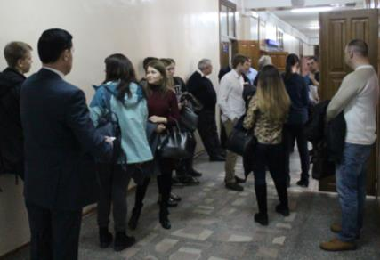
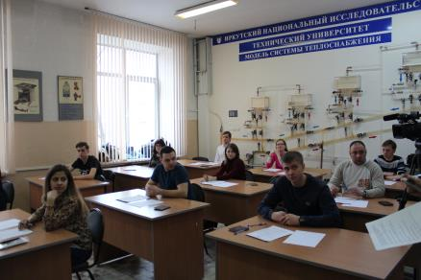
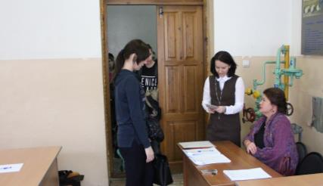
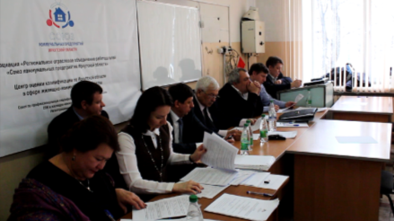
Первый экзамен в Иркутской области в сфере ЖКХ (24 марта 2018г., ИРНИТУ)

